Slide 1
Institucionalizace podpůrných pedagogických pozic
(školní psycholog, školní speciální pedagog)
listopad 2022

Slide 2
INSTITUCIONALIZACE PODPŮRNÝCH PEDAGOGICKÝCH POZIC
Cílem procesu institucionalizace je nastavit systém tak, aby služeb školního psychologa a školního speciálního pedagoga mohlo využívat co nejširší spektrum žáků, kteří vykonávají povinnou školní docházku, a zároveň byla dlouhodobě zajištěna profesní stabilita těchto pozic.
Od začátku zavedení inkluzívního systému vzdělávání v České republice (r. 2016) existuje paralelně několik způsobů financování podpůrných pedagogických pozic na školách – národní v rámci poskytování podpůrných opatření třetího až pátého stupně ze státního rozpočtu, z ESF prostřednictvím OP VVV a z prostředků zřizovatele.
Po zkušenostech z pětiletého fungování výše uvedených modelů přichází MŠMT se systémovou změnou, která v roce 2025 povede ke spojení všech systémů do jednoho.

Slide 3
INSTITUCIONALIZACE PODPŮRNÝCH PEDAGOGICKÝCH POZIC
Nově MŠMT nastavuje parametry poskytování pozic školního psychologa a školního speciálního pedagoga se zohledněním velikosti škol, příp. podílu žáků se speciálními vzdělávacími potřebami v nich.
V první fázi institucionalizace podpůrných pozic pro ZŠ dochází k cílenému využití evropských prostředků Operačního programu Jan Amos Komenský (dále OP JAK), a to prostřednictvím šablon (jedná se o samostatné šablony - ředitel školy není projektově omezen a může současně zažádat také o další šablony).
Následně ve druhé fázi (od 1. 1. 2025) bude financování zajištěno z prostředků státního rozpočtu, čemuž bude předcházet průběžná evaluace a finální zhodnocení týkající se zejména vyhodnocení výše úvazku, hranice pro podporu samostatných ZŠ a prostřednictvím PPP, spádovosti, zvýhodnění pro daný podíl žáků se speciálními vzdělávacími potřebami apod., na něž budou navazovat případné úpravy.

Slide 4
INSTITUCIONALIZACE PODPŮRNÝCH PEDAGOGICKÝCH POZIC
ZŠ
s 19 a méně žáky
sdílený školní psycholog
a školní speciální pedagog prostřednictvím pedagogicko-psychologické poradny
se 180 a více žáky
školní psycholog a školní speciální pedagog jako zaměstnanec základní školy
s 20 – 179 žáky
individuální podpora v rámci školského poradenského zařízení, bez nároku na systém školního psychologa a školního speciálního pedagoga
20 – 99 žáků > 0,2 úvazku
100 – 179 žáků > 0,4 úvazku
180 – 299 žáků > 0,5 úvazku
300 – 399 žáků > 0,8 úvazku
400 – 749 žáků > 1,0 úvazku
750 – 999 žáků > 2,0 úvazky
1 000 a více žáků > 2,5 úvazku
navýšení úvazku školního speciálního pedagoga u škol se 400 a více žáky
a více než 12 % žáků se speciálními vzdělávacími potřebami

Slide 5
Počty úvazků školních psychologů a školních speciálních pedagogů v zš
Počty úvazků školních speciálních pedagogů a školních psychologů v základních školách |  | Počet úvazků |  | Celkem
 |  | školních speciálních pedagogů | školních psychologů
Počet poskytovaných úvazků podle modelu parametrizace |  | 1 112,8/1 056,5 | 1 066,2/1 009,9 | 2 122,7
Aktuálně poskytované úvazky | Ze Šablon III k 3. 11. 2022 (počet úvazků na dva roky); nejzazší datum pro ukončení fyzické realizace projektů: 30. 6. 2023 | 164,32 | 145,08 | 309,4
 | Z podpůrných opatření k 30. 9. 2022 (s požadavkem na finanční prostředky) | 189 | 105,5 | 294,5
 | Celkem (Šablony a podpůrná opatření) | 353,32 | 250,58 | 603,9
Rozdíl aktuálně poskytovaných úvazků oproti parametrizace |  | 759,48/703,18 | 815,62/759,32 | 1 518,8
Počty absolventů za období let 2016 – 2020 |  | 2 400 | 1 639 | 4 039

Slide 6
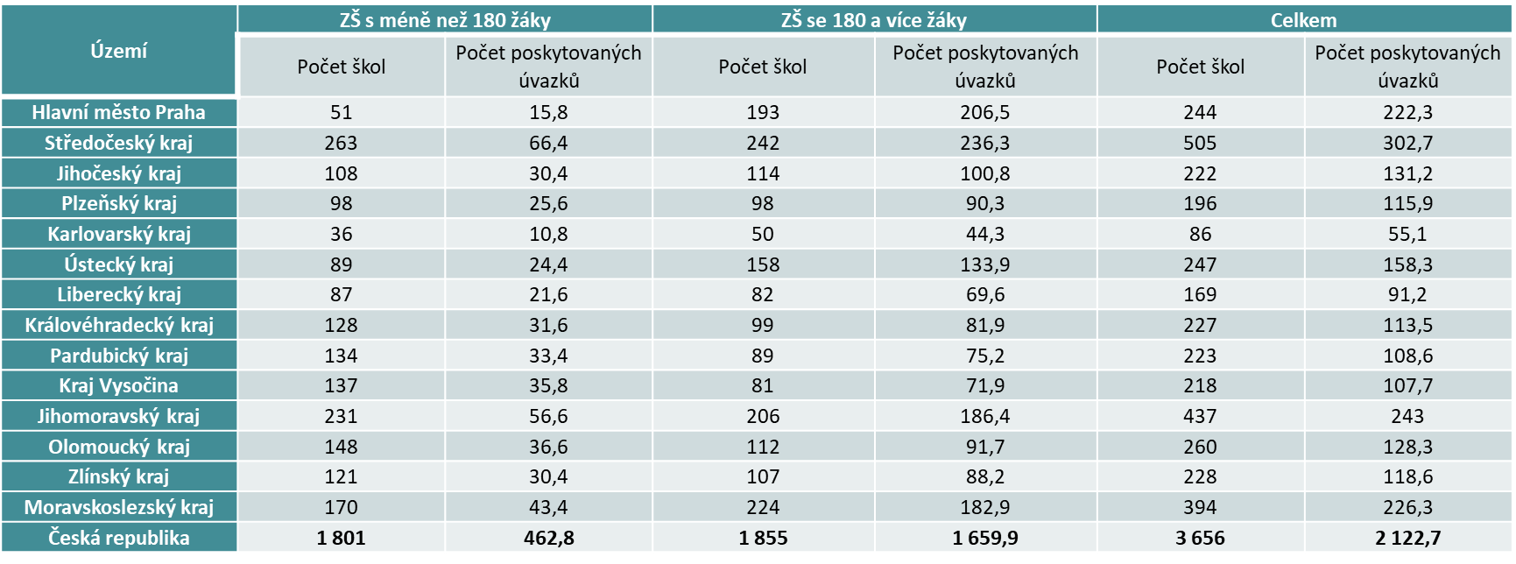
Počty úvazků školních psychologů a školních speciálních pedagogů poskytovaných zš na základě modelu institucionalizace
Na poskytování školních psychologů a školní speciálních pedagogů pro ZŠ byly v rámci OP JAK alokovány finanční prostředky samostatně, a to včetně souvisejících nákladů.

Slide 7
INSTITUCIONALIZACE PODPŮRNÝCH PEDAGOGICKÝCH POZIC
Celkový počet podaných žádostí o podporu – PPP (údaje k 31. 10. 2022): 13
Celkový počet požadovaných finančních prostředků (údaje k 31. 10. 2022):
180 108 540 Kč
PPP, České Budějovice, Nerudova 59
žádost o podporu CZ.02.02.03/00/22_002/0001521 ze 4. 8. 2022,
celkové požadované finanční prostředky: 45 027 900 Kč,
celkový počet zapojených škol: 91 ZŠ,
počet šablon:
      sdílený školní speciální pedagog – 37 725,
      sdílený školní psycholog ZŠ – 50 565.

Slide 8
INSTITUCIONALIZACE PODPŮRNÝCH PEDAGOGICKÝCH POZIC – nejčastější otázky a odpovědi
Odborná kvalifikace školního speciálního pedagoga a školního psychologa
Odborná kvalifikace školního psychologa a školního speciálního pedagoga je stanovena ust. § 18 a § 19 zákona č. 563/2004 Sb., o pedagogických pracovnících a o změně některých zákonů, ve znění pozdějších předpisů.
V novele výše uvedeného zákona MŠMT navrhuje, aby kvalifikaci speciálního pedagoga získali také absolventi dvouoborového studia zaměřeného na speciální pedagogiku a přípravu učitelů základní školy nebo na speciální pedagogiku a přípravu učitelů všeobecně-vzdělávacích předmětů střední školy (učitelství speciální pedagogiky a učitelství všeobecně-vzdělávacího předmětů 2. st. ZŠ a SŠ). Toto rozšíření je akceptováno již v OP JAK.
Čerpání dávek nemocenského pojištění atp.
Školní psychologové a školní speciální pedagogové jsou pedagogičtí pracovníci, kteří mohou standardně čerpat ošetřování člena rodiny, dávky nemocenského pojištění, peněžitou pomoc v mateřství atd.

Slide 9
INSTITUCIONALIZACE PODPŮRNÝCH PEDAGOGICKÝCH POZIC – nejčastější otázky a odpovědi
Čerpání výše uvedených dávek je financováno ze státního rozpočtu, finanční prostředky z OP JAK je možné (nikoliv nezbytné) v tomto případě využít na zástup.
Více druhů práce odborných pracovníků v PPP/školních psychologů či školních speciálních pedagogů v rámci OP JAK
Podle § 34b odst. 2 zákona č. 262/2006 Sb., zákoník práce, ve znění pozdějších předpisů, nesmí zaměstnanec v dalším základním pracovněprávním vztahu (pracovní poměr, dohody o pracích konaných mimo pracovní poměr) u téhož zaměstnavatele vykonávat práce, které jsou stejně druhově vymezeny. Rozhodující bude zejména druh práce uvedený v pracovní smlouvě a faktická náplň práce.
Lze doporučit, aby pracovník, pokud bude např. vykonávat jako zaměstnanec PPP jak činnost poradenského psychologa, tak činnost školního psychologa, měl v jedné pracovní smlouvě uveden druh práce např. „psycholog v PPP“, ve druhé pracovní smlouvě „školní psycholog“. Povaha činností vykonávaných v rámci těchto různých pracovních poměrů (faktická náplň práce) přitom musí být odlišná, respektive musí jít o rozlišitelné činnosti.

Slide 10
INSTITUCIONALIZACE PODPŮRNÝCH PEDAGOGICKÝCH POZIC – nejčastější otázky a odpovědi
Souběh financování podpůrného opatření školní speciální pedagog a školní psycholog ze státního rozpočtu a podpůrných pedagogických pozic z OP JAK
Po dobu platnosti doporučení je možné poskytovat podpůrné opatření školní psycholog/školní speciální pedagog a zároveň v rámci Šablon pro MŠ a ZŠ I z OP JAK čerpat na tyto podpůrné pedagogické pozice finanční prostředky.
Je možné i nadále poskytovat podpůrné opatření předmět speciálně pedagogické péče?
Předmět speciálně pedagogické péče je podpůrné opatření, které je poskytováno
na základě doporučení ŠPZ, přičemž MŠMT aktuálně neplánuje žádné legislativní změny vztahující se k poskytování tohoto podpůrného opatření. Tato podpora se vztahuje
ke konkrétnímu žákovi a je závislá na platnosti doporučení ŠPZ. Na základě uvedeného
je i nadále možné toto podpůrné opatření poskytovat.

